Slide 1



Nové modulové výukové a inovativní programy - zvýšení kvality ve vzdělávání
INVESTICE DO ROZVOJE VZDĚLÁVÁNÍ
Tento projekt je spolufinancován Evropským sociálním fondem a státním rozpočtem ČR

Slide 2

HUSTOTA.
FYZIKA – 6. ročník
P
Vypracoval: Mgr. Pavel Kerner

Slide 3
Hustota
Co to je hustota si vysvětlíme na pokusu:
Máme 3 krychličky z různých látek se stejným objemem 1 cm³.
Změříme hmotnost jednotlivých krychliček.
HLINÍK
ŽELEZO
MĚĎ
Al
Fe
Cu
Objem
1 cm³
1 cm³
1 cm³
Hmotnost
2,7 g
7,8 g
8,9 g
Tělesa z různých látek mají různou hmotnost, i když mají stejný objem.
Příčinou je vlastnost , které se říká hustota.

Slide 4
Hustota vyjadřuje hmotnost látky připadající na jednotku objemu.
Těleso, které má v malém objemu soustředěno hodně hmoty má velkou hustotu.
Těleso, které má ve velkém objemu soustředěno málo hmoty má malou hustotu
Každá látka má svou hustotu, která je pro ní charakteristická.
Různé látky mají různou hustotu.
Podle hustoty je možné látku poznat.

Slide 5
Hustota je fyzikální veličina značka - ρ ( ró )
Jednotky -
g
(gram na cm krychlový)
cm³
kg
(kilogram na m krychlový)
m³
Pro převod platí:
g
kg
1
=
1000
cm³
m³
kg
=
g
1
0,001
m³
cm³

Slide 6
Hustoty látek jsou uvedeny v tabulkách . Výběr hustot některých látek:
Pevné | Kg/m³ | g/cm³ | Kapalné | Kg/m³ | g/cm³ | Plynné | Kg/m³ | g/cm³
Dřevo balsa | 200 | 0,2 | Benzín | 770 | 0,770 | Vodík | 0,089 | 0.000089
Dřevo dub | 700 | 0,7 | Líh (ethanol) | 789 | 0,789 | helium | 0,176 | 0.000176
Led | 917 | 0,917 | Ropa | 865 | 0,865 | Dusík | 1,234 | 0,001234
Lidské tělo nádech | 945 | 0,945 | Olej | 900 | 0,900 | vzduch | 1,276 | 0,001276
Lidské tělo průměr | 985 | 0,985 | Voda | 998 (1000) | 0,998 ( 1,00 ) | Kyslík | 1,409 | 0,001409
Lidské tělo výdech | 1025 | 1,025 | Voda mořská | 1024 | 1,024 | Oxid uhličitý | 1,951 | 0,001951
Beton | 2100 | 2,1 | Rtuť | 13500 | 13,5 | Propan | 1,942 | 0,001942
Hliník | 2700 | 2,7 |  |  |  | Ozon | 2,114 | 0,002114
Země průměr | 5515 | 5,51 |  |  |  | Chlor | 3,120 | 0,003120
Železo | 7870 | 7.87
Měď | 8960 | 8,96
Stříbro | 10500 | 10,50
olovo | 11340 | 11,34
zlato | 19320 | 19,32
Platina | 21450 | 21,45
Prohlédni si tabulku hustot látek a zkus odpovědět na otázky:
1.Proč se lepší plave v mořské vodě?
2.Potopila by se kulička z betonu, mědi, zlata, platiny ve rtuti?
3. Proč ti balonek koupený na pouti může uletět?
4. Udrží se člověk nad hladinou vody při nádechu (výdechu)?
5. Proč se při ropné havárii utvoří na hladině vody ropná skvrna?
6. Víš, proč je životu nebezpečné lézt do studny nebo podzemní chodby?

Slide 7
Výpočet hustoty.
Hustotu látky můžeme vypočítat, jestliže budeme znát hmotnost tělesa a jeho objem.
Hustotu látky vypočítáme, když
hmotnost tělesa vydělíme jeho objemem.
m
ρ = ― =
hmotnost
kg
g
V
objem
m³
cm³
Vypočti hustotu hliníku, jestliže odlitek má hmotnost 81 g a objem 30 cm³.
m
m =
81 g
ρ = ―
81 g
V
V =
30 cm³
30 cm³
ρ = ―
ρ = x g/ cm³
ρ = 2,7
g/ cm³
Hustota hliníku je 2,7 g/cm³.

Slide 8
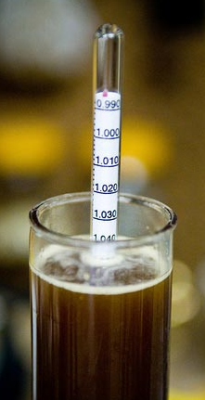
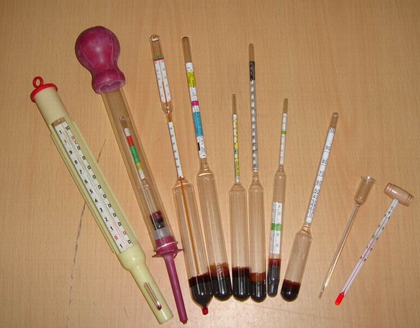
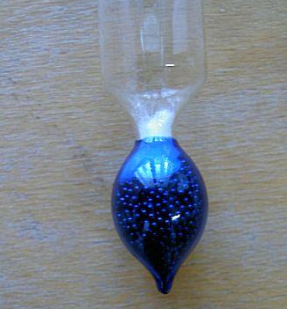
Hustotu pevných látek určujeme výpočtem z hmotnosti a objemu.
Hustotu kapalin můžeme určit také pomocí hustoměru

Slide 9
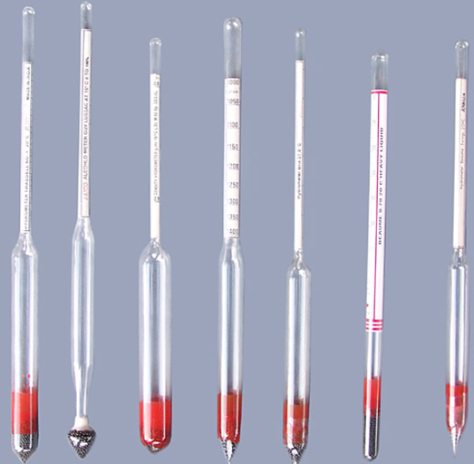

Slide 10
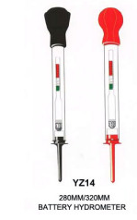
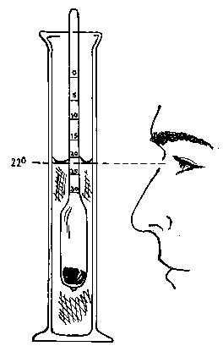
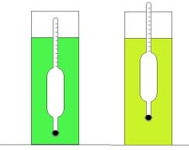
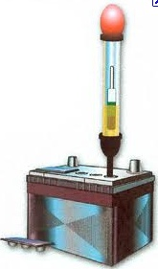
Která kapalina má
větší hustotu?
Měření hustoty elektrolytu v autobaterii

Slide 11
Vzorec pro výpočet hustoty tělesa
ρ = ―
může upravit pro výpočet
hmotnosti tělesa a objemu tělesa
m
V
= ρ .
m
V
= ―
m
V
ρ
Hmotnost tělesa vypočteme tak, že hustotu látky, ze které je těleso, vynásobíme jeho objemem.
Objem tělesa vypočítáme tak, že jeho hmotnost vydělíme hustotou látky, ze které je těleso.

Slide 12
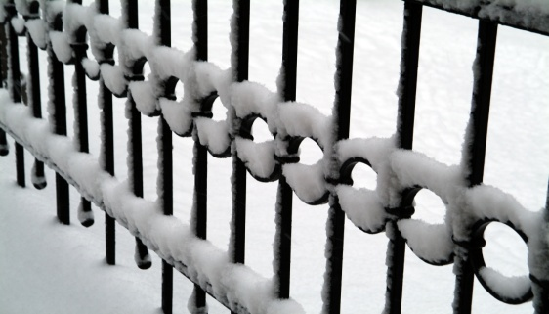
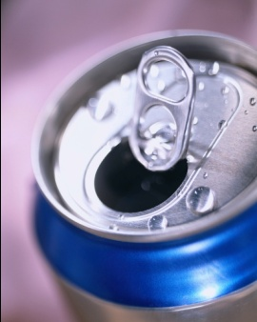
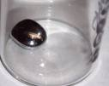


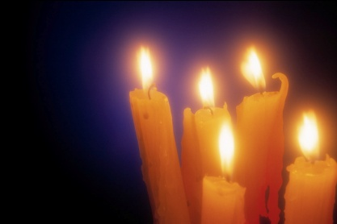
Procvičení
Vyhledejte a porovnejte následující hustoty:
Železo, měď, hliník, voda, rtuť, ocel, líh, benzín, nafta, vosk.
seřaďte látky podle jejich hustoty sestupně

Slide 13

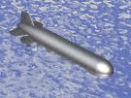
Příklady :
a)Prsten má hmotnost 2,5 g a objem 0,13 cm³.
Je zlatý ?
b) Přívěsek má hmotnost 4,2 g a objem 0,4 cm³.
Z jaké je kovu ?
c) Obal hlavice torpéda má objem 1,6 m³ a hmotnost 12,56 t.
Urči druh kovu .

